Slide 1
Base de datos del bootcamp
PROYECTO SQL · POSTGRESQL
De datos sin normalizar a un modelo relacional de 10 tablas
Notes:
Presentación de 7 minutos. Esta primera diapositiva solo presenta el proyecto: una base de datos relacional creada a partir de los datos de alumnos y profesores del bootcamp.

Slide 2
Resumen e índice
El proyecto
Índice
Crear una base de datos relacional a partir de datos sin normalizar: 52 alumnos de 4 clases (Data Science y Full Stack) y 10 profesores.
Cómo fue el proceso
Diagrama Entidad-Relación
Modelo lógico
Normalización: 1FN, 2FN y 3FN
Docker, pgAdmin 4 y Render
Debe poder crecer en campus, verticales, promociones y modalidades sin repetir datos.
Notes:
Un minuto. Explica de dónde venimos (datos en tablas planas con una columna por proyecto) y qué se pedía. Después presenta el índice.

Slide 3
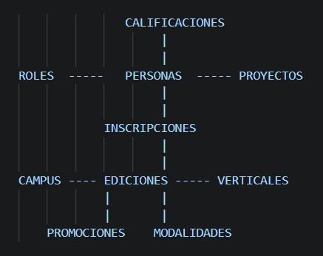
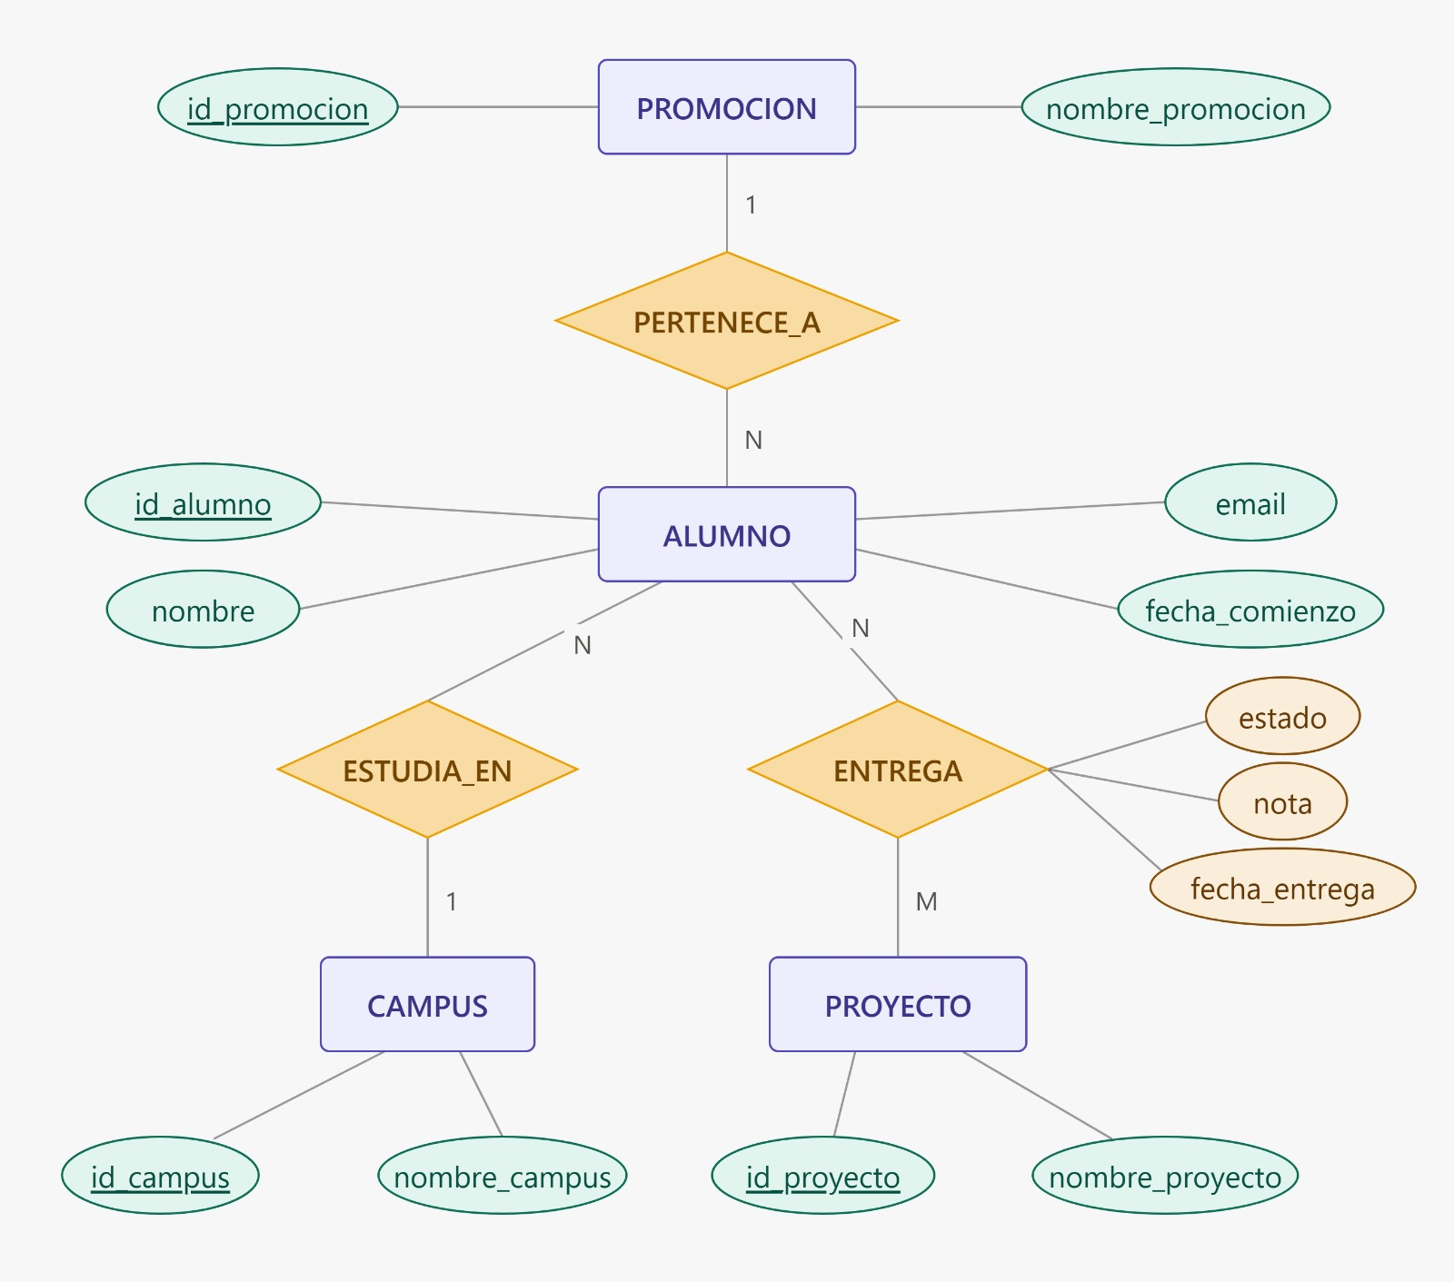
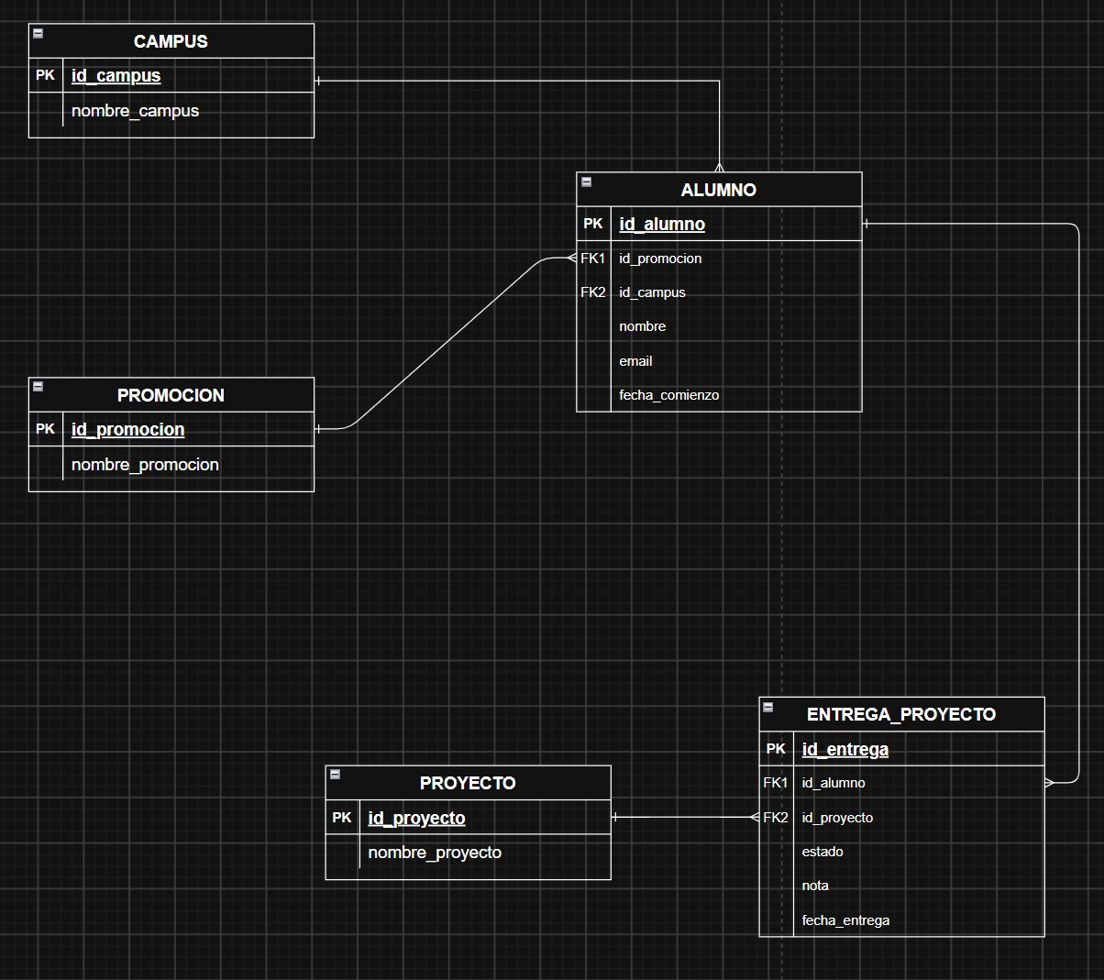
Un proceso gradual
1. Boceto
2. Primer E-R
3. Primer modelo lógico
Primero, las tablas y cómo se conectan.
Con la entidad Alumno como centro.
Del E-R a tablas con claves.
Notes:
Un minuto. Insiste en que no salió de golpe: empezamos con un boceto, luego un primer E-R y un primer modelo lógico, y los fuimos corrigiendo (por ejemplo, la fecha de comienzo no depende del alumno sino de la promoción).

Slide 4
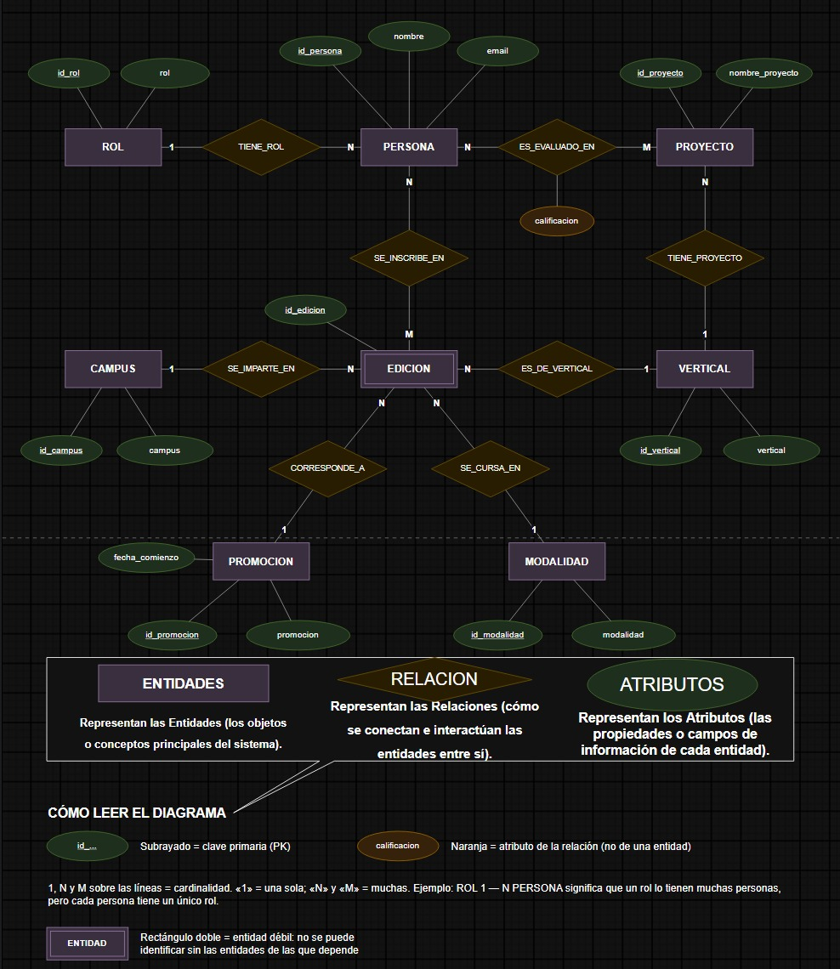
Diagrama Entidad-Relación
8 entidades y sus relaciones, con cardinalidad 1, N y M.
La calificación es un atributo de la relación entre persona y proyecto (en naranja).
Edición es una entidad débil (rectángulo doble): no tiene sentido sin su campus, promoción, vertical y modalidad.
Incluye una leyenda para leer el diagrama.
Notes:
Un minuto. Recorre el diagrama de arriba abajo: rol y persona, persona y proyecto con la calificación, y la edición en el centro uniendo campus, promoción, vertical y modalidad. Menciona la leyenda.

Slide 5
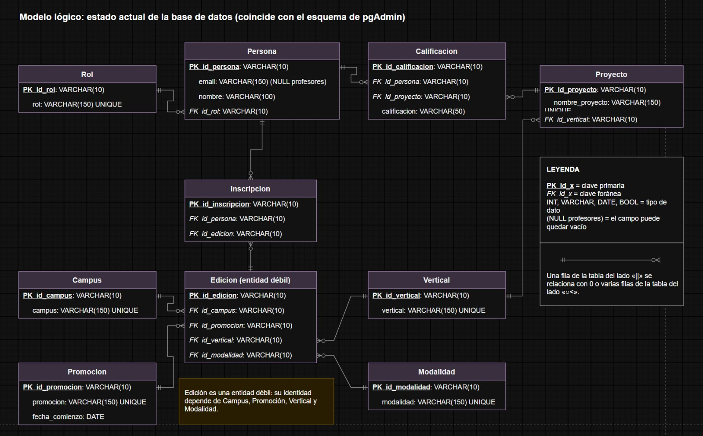
Modelo lógico
10 tablas con clave primaria (PK) y claves foráneas (FK).
Todas las claves son VARCHAR(10).
Edición une campus, promoción, vertical y modalidad.
Notes:
Un minuto. Es el esquema real de la base de datos, el mismo que muestra pgAdmin. Destaca Edición, Inscripción y Calificación como las tablas que conectan al resto.

Slide 6
Normalización: 1FN, 2FN y 3FN
1FN
2FN
3FN
Una celda, un dato
Todo depende de la clave completa
Nada depende de otro dato
Las 5 columnas de proyectos pasan a ser filas de Calificación.
La fecha de comienzo depende de la promoción, así que está solo en Promoción.
Cada dato está en la tabla de lo que describe, con claves de una columna.
Notes:
Un minuto y medio. 1FN: quitamos las columnas repetidas de proyectos. 2FN: email y campus dependían solo del nombre, ahora cada dato está en su tabla. 3FN: la fecha de comienzo depende de la promoción, no del alumno, por eso vive una sola vez en Promoción.

Slide 7



Cómo se montó la base de datos
Docker
pgAdmin 4
Render
Ejecuta PostgreSQL en un contenedor, igual en cualquier ordenador.
Para visualizar la base de datos, sus tablas y las relaciones.
Para simular que la base de datos está en la nube.
Notes:
Un minuto. Docker para tener PostgreSQL funcionando, pgAdmin 4 para visualizar la base de datos (siguiente diapositiva) y Render para simular tenerla en la nube.

Slide 8
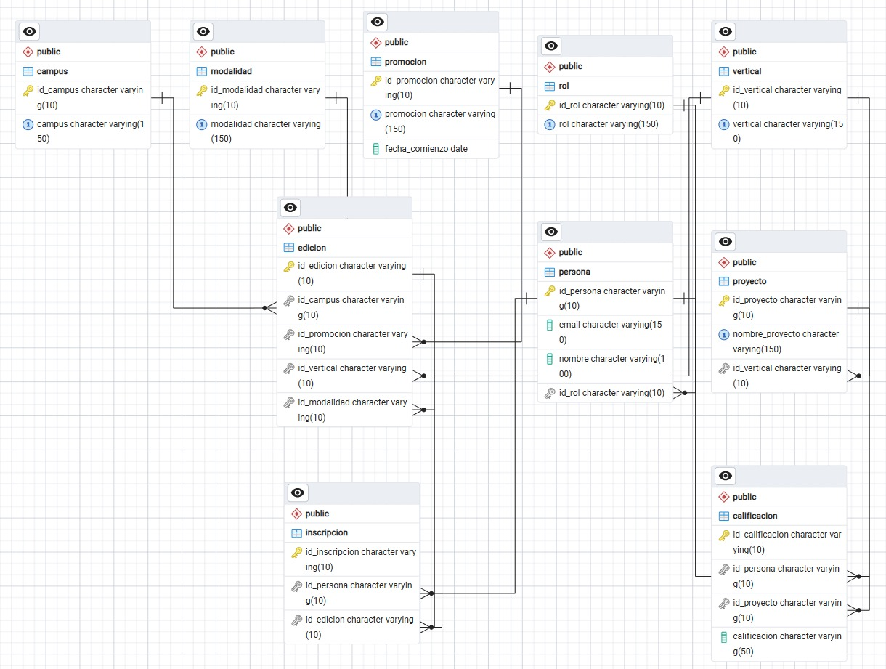
La base de datos en pgAdmin 4
El esquema que genera pgAdmin coincide con nuestro modelo lógico: las mismas 10 tablas y las mismas relaciones.
Notes:
Un minuto. Aquí se comprueba que lo diseñado es lo que existe de verdad en la base de datos. Después, enseñar las consultas de demostración.

